Slide 1

Zvuk z hlediska hlučnosti
Jan Procházka 2.L

Slide 2

Obecně
Zvuk - jedná se o mechanické vlnění, které je schopen člověk vnímat a také rozlišovat
Akustika - studuje způsob vzniku a šíření zvuku, jeho odraz a pohlcování v různých materiálech
Vznik zvuku:
-Úderem (např. hra na buben, klavír)
-Drnkáním (např. hra na harfu)
-Smýkáním (např. hra na housle)
-Rychlým pohybem (např. úder bičem)
-Prouděním vzduchu okolo ostré hrany (např. hra na flétnu)
-Prudkou změnou tlaku (např. zatřepání a otevření limonády)

Slide 3

Dělení zvuku
Člověk vnímá zvuky v rozsahu přibližně od 16Hz do 20kHz (se stářím tato hranice klesá)
Zvuk nižší než 16Hz se nazývá infrazvuk
Zvuk vyšší než 20kHz se nazývá ultrazvuk
Rozlišujeme dva typy zvuků
Zvuky hudební = Tóny
Zvuky nehudební = Hluk

Slide 4
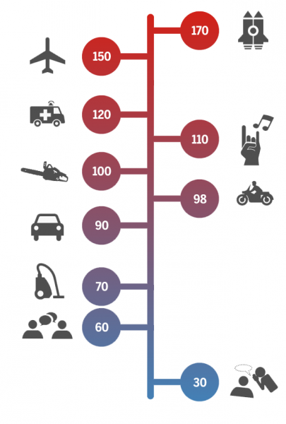
Vlastnosti zvuku
Výška zvuku – je určena jeho frekvencí
Výška zvuku se měří přístroji pro měření zvukových frekvencí, za obvyklých podmínek ji nelze určit sluchem
Barva zvuku – slouží k rozeznání různých zdrojů zvuku, i když mají stejnou výšku
Hlasitost a intenzita zvuku (Dynamika) – je závislá na velikosti akustického tlaku, kterým zvuk působí na náš ušní bubínek

Slide 5
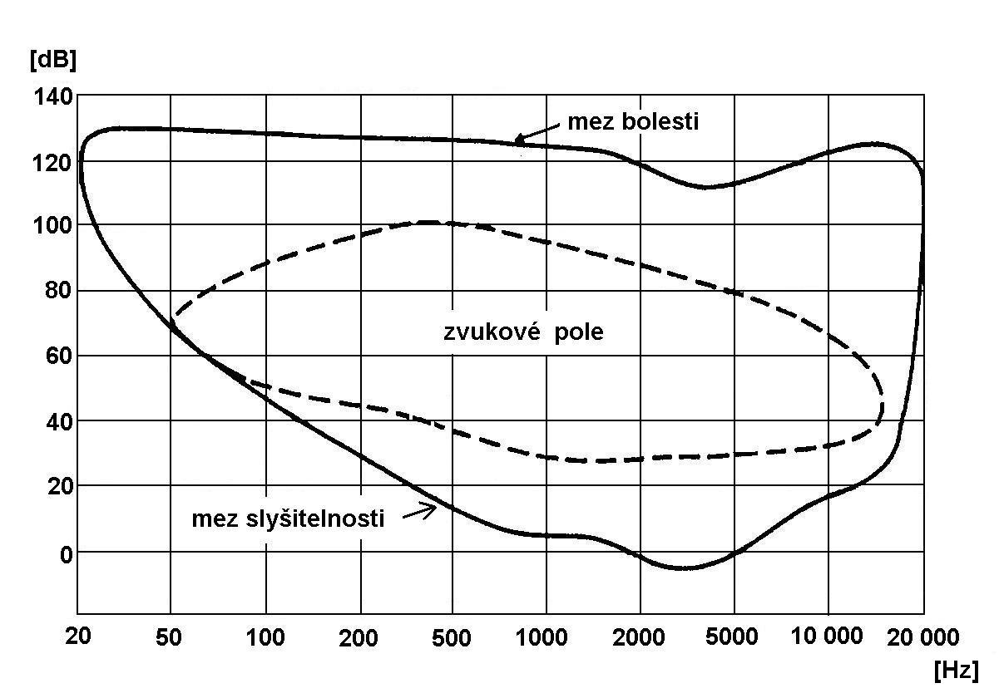
Hladina intenzity zvuku
Rozdíl v intenzitě zvuku mezi slabým zvukem, který již můžeme slyšet a silným, který nám působí bolest, při frekvenci 1 kHz je v řádech bilionů
Z tohoto důvodu se zavedla veličina bely (B), častěji používané decibely (dB)
Jednotka Fón (Ph)
Jednotka hladiny hlasitosti = subjektivní hlasitost (vnímána sluchem)
Izofóny – křivka stejné hlasitosti
Nulová izofóna – práh slyšení
izofóna na hladině 120 dB - práh bolesti

Slide 6
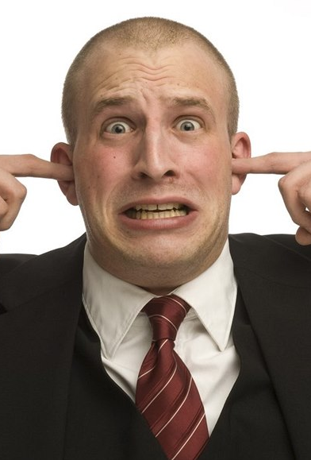
Poškození sluchu
Sluch je velmi citlivý a lehce zranitelný smysl
Omezená schopnost sluchu se nazývá nedoslýchavost
Úplná ztráta sluchu se nazývá hluchota
Poškození sluchu může být vrozené, získané v důsledku nemoci, operace, či působením hluku
K poškození sluchu dochází už když zvuk překročí 140 dB
Člověk si může poškodit sluch, když se trvale pohybuje v prostředí hlukem překračující 85 dB

Slide 7
Zkoumání zvuků z hlediska hlučnosti

Slide 8
Děkuji za pozornost.

